Slide 1
18.4 焦耳定律

Slide 2
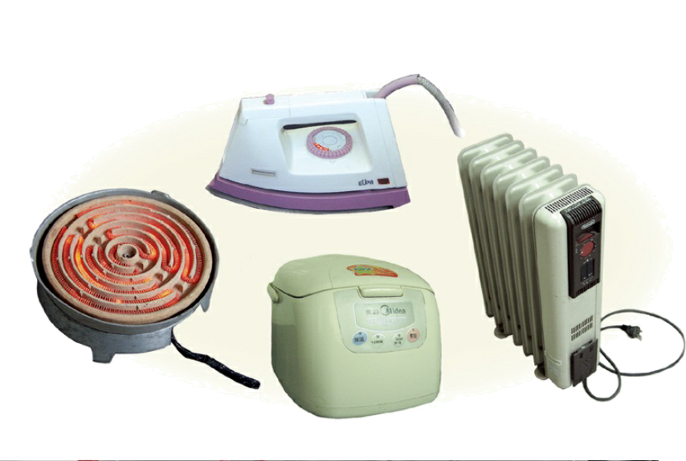
生活中，许多用电器通电后，都伴有热现象产生。请举例说明。

Slide 3
一、电流的热效应
电流通过导体时电能转化成内能，这个现象叫做电流的热效应。

Slide 4

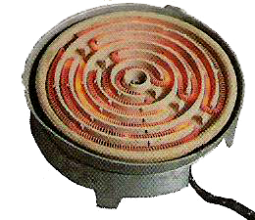
想想议议
电炉丝和导线通过电流相同，为什么电炉丝热得发红，而导线却几乎不发热?
电流通过导体时产生热的多少跟什么因素有关?

Slide 5
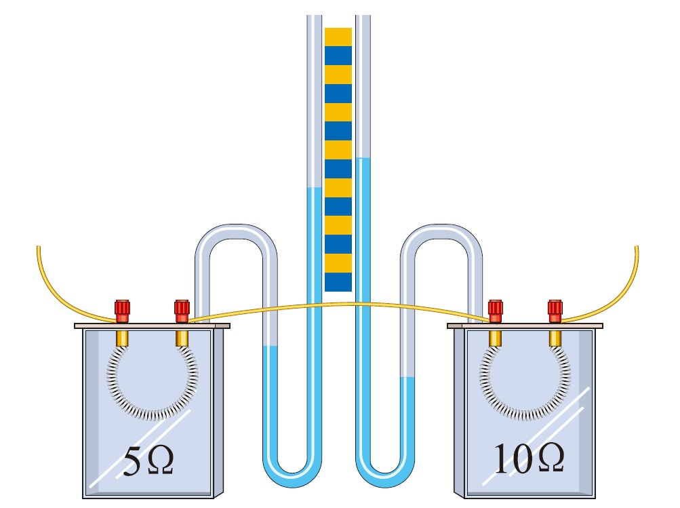
演示实验
电流通过导体时产生热的多少与什么因素有关?
实验装置

Slide 6
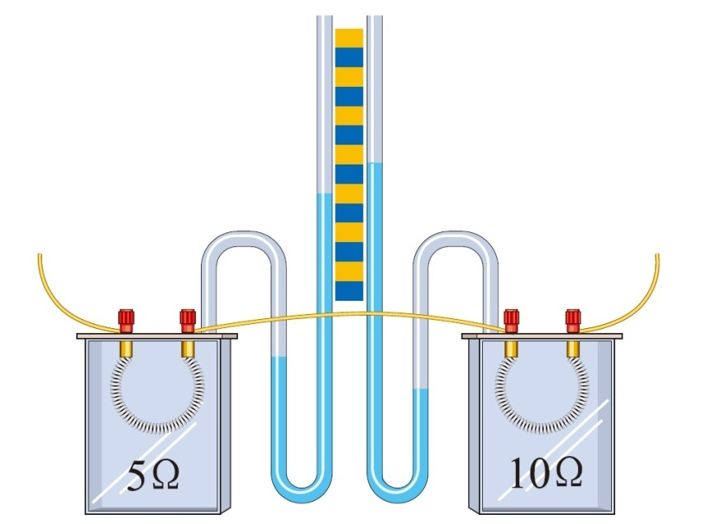
实验1：研究电热与电阻关系
R₁ = 5 Ω
R₂ = 10 Ω
A
在电流相同、通电时间相同的情况下，电阻越大，这个电阻产生的热量越多。

Slide 7
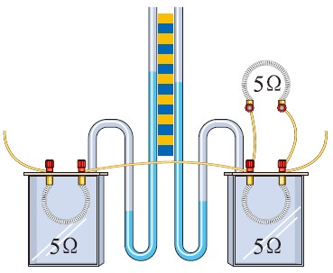
实验2：研究电热与电流关系
R = 5 Ω
R = 5 Ω
I₁
I
I = 2I₁
R = 5 Ω
A
在电阻相同、通电时间相同的情况下，通过一个电阻的电流越大，这个电阻产生的热量越
多。

Slide 8
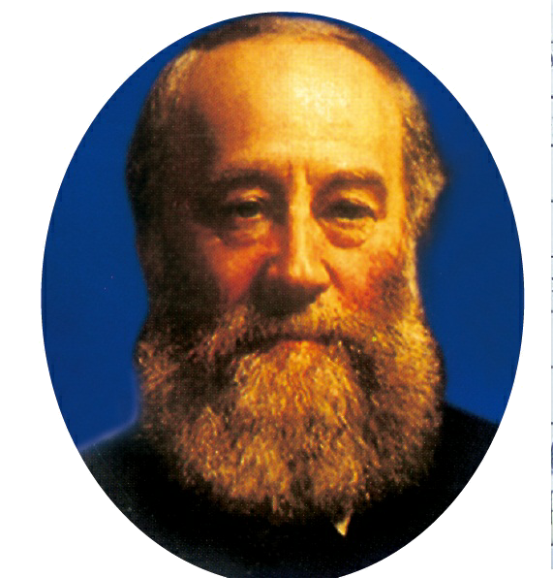
焦耳（James Prescott Joule，
1818—1889），英国物理学家。用
近 40 年的时间做了 400 多次实验，
研究热和功的关系。通过大量的实
验，于 1840 年最先精确地确定了电
流产生的热量与电流、电阻和通电
时间的关系。
焦 耳

Slide 9

二、焦耳定律：电流通过导体产生的热量跟电流的二次方成正比，跟导体的电阻成正比，跟通电时间成正比。
公式：
Q = I ² R t
焦耳
(1818－1889)
焦耳定律
意义：
热量 电流 电阻 时间
单位：
J A Ω S

Slide 10
我们学习了焦耳定律，怎样回答前面的问题？
导线和电炉丝串联，为什么电炉丝热得发红，而导线却几乎不发热呢？
答：电炉通过导线接到电路中，导线中的电流跟电炉丝中的电流相等，但电炉丝的电阻比连接电炉丝的导线电阻大得多，根据焦耳定律Q=I²Rt知，电流相等时，电阻大的，相同时间里放出的热较多，所以电炉丝很热，而导线却不热。

Slide 11
三、电能和电热关系
1．当电流通过导体时，如果电能全部转化为内能，而没有同时转化成其他形式的能量，那么电流产生的热量Q 就等于消耗的电能W，即
Q = W = UIt = I²Rt
如：电暖器，电饭锅，电炉子等。
2．当电扇工作时，消耗的电能主要转化为电机的机械能：
电能 内能+机械能
W＞Q_{热}

Slide 12
例题
一根 60 Ω 的电阻丝接在 36 V的电源两端，在 5 min内共产生多少热量?
解:
U
R
36 V
60 Ω
I = = = 0.6 A
Q = I²Rt
=(0.6 A)²×60 Ω×300 s
= 6 480 J
答: 在 5 min 内共产生 6 480 J 热量。

Slide 13
想想议议
额定电压相同的灯泡，额定功率越大，电阻越小，正常工作时单位时间内产生的热量越多。可是按照焦耳定律，电阻越大，单位时间内产生的热量越多。二者似乎有矛盾，这是怎么回事?

Slide 14
答：前者说电阻越小，正常工作时单位时间内产生的热量越多，前提条件是电压相同；而后者说，电阻越大，单位时间内产生的热量越多，前提条件是电流相同，两者并不矛盾。所以我们在应用公式时应该特别注意条件。

Slide 15
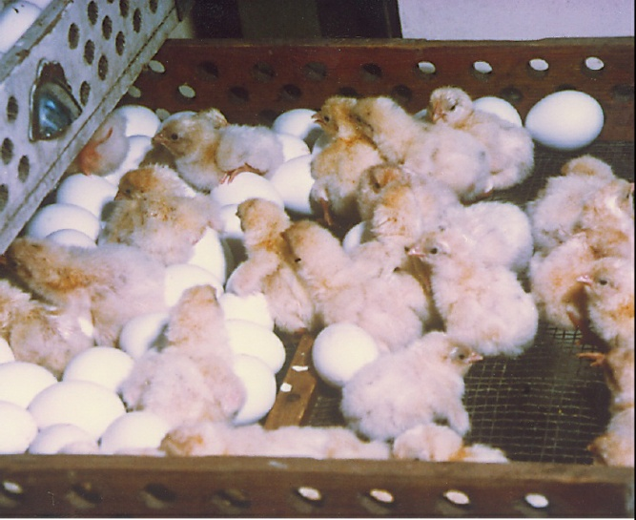
四、电热的利用和防止
1．电热的利用
利用电热孵化器孵小鸡
用来加热
电热器的优点: 清洁卫生，没有环境污染，热效率高，还可以方便地控制和调节温度。

Slide 16
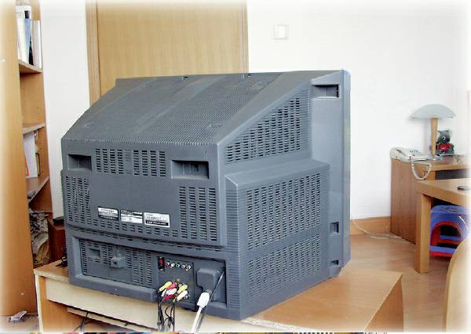
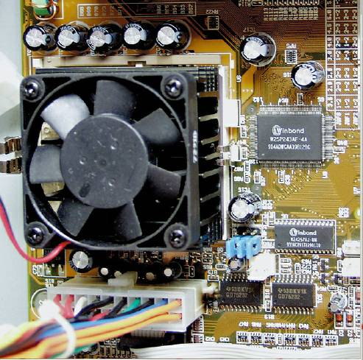
2．电热的危害
很多情况下我们并不希望用电器的温度过高。如：电视机的后盖有很多孔，为了通风散热；电脑运行时要用微型风扇及时散热等等。

Slide 17
焦耳定律
1.电流通过导体时，电能转化为热的现象，叫电流的热效应。
2.焦耳定律：Q=I²Rt
3.要从通风、散热等角度来有效地防止电热的
危害。

Slide 18
巩固训练：
1.电流通过导体时产生的热量跟____成正比，跟____成正比，还跟____成正比，这个规律叫焦耳定律.焦耳定律的数学表达式是____.
2.某电阻丝通过2A的电流时，在某段时间内放出热量是Q.如果通过它的电流增加到4A时，在相同的时间内放出的热量是 [ ]
A.2Q. B.3Q.
C.4Q. D.8Q.

Slide 19
3.有三个用电器，其中一个为“220V，60W”的电风扇，一个为“220V，60W”的白炽灯，另一个是“220V，60W”的电热器，都在额定电压下工作相同的时间，比较这三个用电器产生的热量是 [ ]
A.电风扇最多. B.白炽灯最多.
C.电热器最多. D.都一样.
4.通过某电阻的电流为I时，在时间t内，放出的
热量为Q；如果要在时间内放出2Q的热量，通
过该电阻的电流应为____。

Slide 20
5.在验证焦耳定律的实验中，为了比较电流通过两根不同的电阻丝产生的热量跟电阻的关系，实验时应同时保持相同的物理量是（ ）
A.通过它们的电流和加在两端的电压
B.通过它们的电流和它们的电阻
C.通过它们的电流和通电时间
D.通过它们的电流、加在它们两端的电压及通电时间
6.甲、乙两只电炉，分别为“220V，500W”和“220V，1000w”，把它们串联在电压为220V的电路中，发热量较大的是____.将它们并联在220V的电路中，发热量较大的是____.

